Slide 1
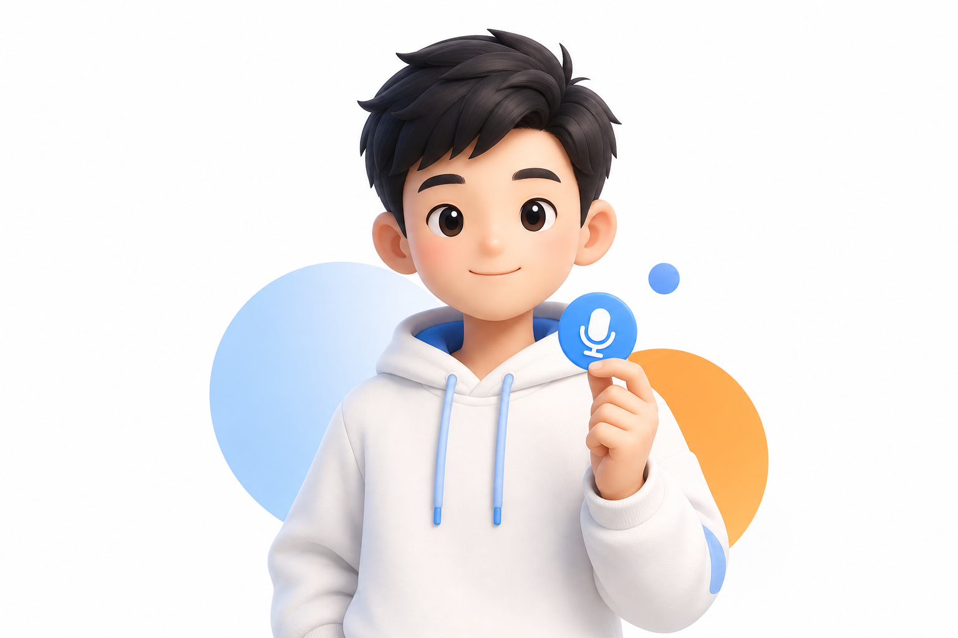
面向儿童英语发音的数字人口型与舌位可视化纠错系统
创新训练项目
成员：周广鹏 / 郭书豪 / 王悠然
指导教师：郝思媛老师

Slide 2
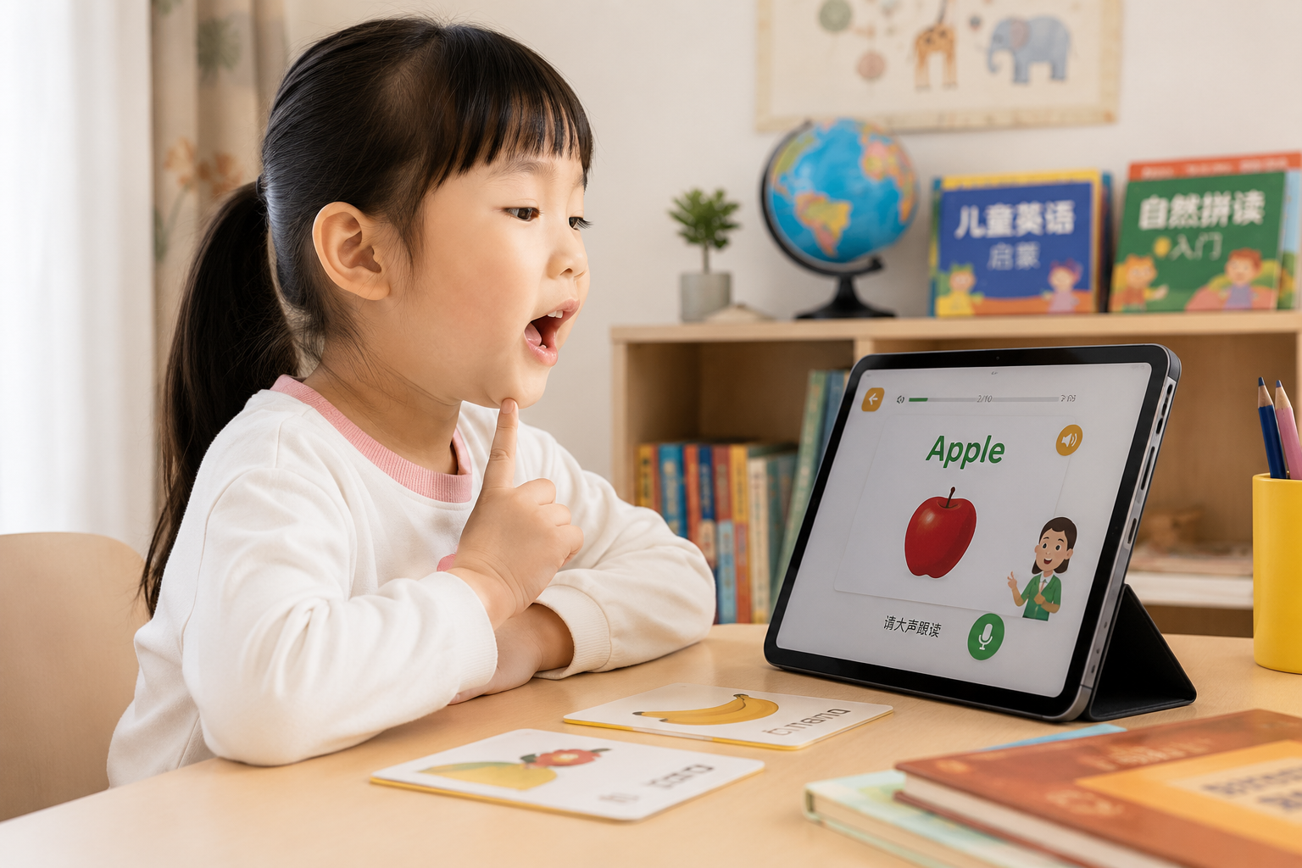


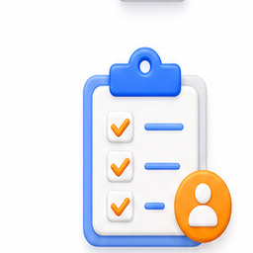
02
面向儿童英语发音的数字人口型与舌位可视化纠错系统
项目背景
问题不是“学不学”
而是“错了能不能及时纠正”
英语启蒙需求增长，但发音习惯一旦固化，后期纠正成本更高
儿童英语启蒙阶段容易形成错误发音习惯
发现难
纠正难
坚持难
孩子读错了
家长往往听不出来
不知道嘴型舌位
该怎么调整
缺少持续反馈
练习容易中断

Slide 3
03
面向儿童英语发音的数字人口型与舌位可视化纠错系统
痛点与解决方案
从“只给分数”升级为“看得见、跟得练”的纠音闭环
当前痛点
我们的方案
数字人
纠音闭环
录音
采集儿童朗读音频
发音错误
错误被忽略，逐渐形成习惯
评分
ISE输出发音得分与维度
不会纠音
只知道分数，不知道怎么改
看得见口型
练得到反馈
口型示范
用数字人动作告诉孩子怎么改
训练中断
训练计划
按薄弱点生成练习
反馈弱，孩子难以坚持
核心变化：不仅告诉孩子“错了”，还要让孩子看到“怎么改”

Slide 4
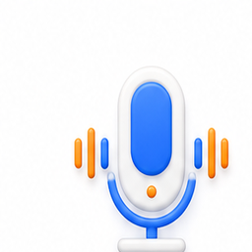
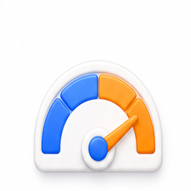

04
面向儿童英语发音的数字人口型与舌位可视化纠错系统
产品整体方案
围绕一次发音练习，形成测评、分析、示范、再练习的闭环
儿童录音
发音评分
错误识别
口型+舌位指导
个性化训练
能力提升
读单词/短句
多维度反馈
定位薄弱音
数字人示范
生成练习内容
记录进步
测评 - 分析 -可视化纠正 - 训练

Slide 5

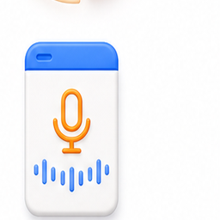
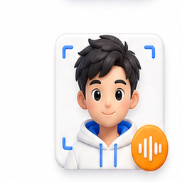

05
面向儿童英语发音的数字人口型与舌位可视化纠错系统
产品界面设计
四个核心页面覆盖儿童练习的完整路径
首页
测评页
纠音页
记录页
今日任务
录音测评
口型与舌位示范
成长记录
快速进入
跟读练习
波形反馈
即时评分
数字人演示
儿童跟读
得分趋势
薄弱音复盘

Slide 6
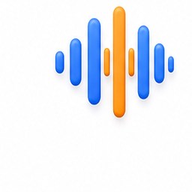
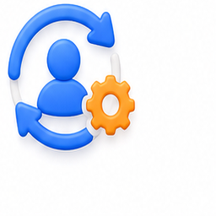

06
面向儿童英语发音的数字人口型与舌位可视化纠错系统
系统架构
Android 负责交互，后台统一调度评分、大模型与数字人模块
ISE 发音评分
评分结果 / 音素维度
Python Backend
接口调度 / 数据处理 / 结果整合
Android App
录音 / 展示 / 训练
数字人口型指导
嘴唇形态 / 开口程度
多模态大模型
训练反馈回到 App
训练推荐/个性计划
正确流程：前端采集 - 后台调度 - 模块分析 - 反馈训练

Slide 7


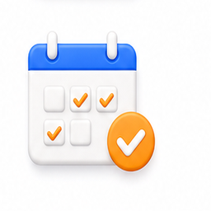
07
面向儿童英语发音的数字人口型与舌位可视化纠错系统
核心创新
不是简单拼接评分和对话，而是围绕儿童纠音设计干预路径
音素级发音诊断
数字人口型+舌位指导
大模型个性化训练生成
精准定位错误音素，明确发音问题来源。
展示嘴唇形态、开口程度和发音动作
大模型根据历史记录自动调整练习内容

Slide 8
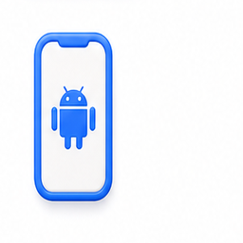
08
面向儿童英语发音的数字人口型与舌位可视化纠错系统
为什么我们能做出来
关键模块都有成熟接口或开源基础，项目重点在系统集成与场景适配
Android 开发
讯飞 ISE
原生录音、页面交互、数据展示可控
已有发音评分接口支撑核心测评
大模型 API
数字人框架
用于生成训练建议，设计训练计划
可基于动画资源实现口型示范与舌位展示

Slide 9
09
面向儿童英语发音的数字人口型与舌位可视化纠错系统
项目计划与成果
按立项报告同步：上半部分为实施进度，下半部分为预期交付物。
2026.06
需求调研
2026.07
架构设计
2026.08
Android基础
2026.09
录音播放
2026.10
发音评测
2026.11
错误诊断
2027.03
口型舌位
2027.04
集成测试
2027.05
结题答辩
>
>
>
>
>
>
>
>
软件系统成果
软件程序与文档
研究报告
学术与实践成果
Android可运行原型
源代码、设计文档、测试报告、说明书
项目研究报告
结题报告、答辩PPT、演示视频

Slide 10
听得到评分
看得到口型
练得到提升
构建儿童英语发音智能干预平台
谢谢老师
请批评指正

